Slide 1
Energiesparprojekt Bargteheide
Kopierfreie Tage
Ein Gemeinschaftsprojekt von Albert-Schweitzer-Schule, Anne-Frank-Schule,
Carl-Orff-Schule, Dietrich-Bonhoeffer-Schule, Emil-Nolde-Schule,
Gymnasium Eckhorst, Kopernikus Gymnasium
30.01.2019

Slide 2
Energieeinsparprojekt Bargteheide
Projektziele
Energieverbrauch in den Schulen senken
durch Verhaltensänderung
durch Optimierung der technischen Anlagen
Prämienzahlungen
Schule und Stadt teilen sich die Einsparungen
Klimaschutz-Bewusstsein erhöhen

Slide 3
Energieeinsparprojekt Bargteheide
Schul-Gemeinschaftsprojekt „Kopierfreie Tage“
Sieben Bargteheider Schulen reduzieren an drei Tagen vom 28. bis 30.01.2019 die Kopiermenge weitestgehend.
Stromverbrauch der Kopierer senken
Ressourcen (Papier und Toner) sparen
Papier- und Stromverbrauch nachhaltig senken
Die verbrauchten Papiermengen und das Einsparpotenzial werden bei einem Pressetermin durch eine anschauliche Aktion sichtbar gemacht.
Öffentlichkeitsarbeit: Die Schulen zeigen, was möglich ist.

Slide 4
Kopierfreie Tage
Daten & Fakten Papierherstellung
An einem Tag in Bargteheide:
Pro Schüler/in werden ca. 4,2 Blatt pro Schultag verbraucht. *)
4.060 Schüler/innen in 7 Bargteheider Schulen verbrauchen demnach rund 17.000 Blatt, entsprechend 34 Pakete Papier je 500 Blatt pro Schultag
*) Annahme: 25% Doppelseitige Kopien

Slide 5
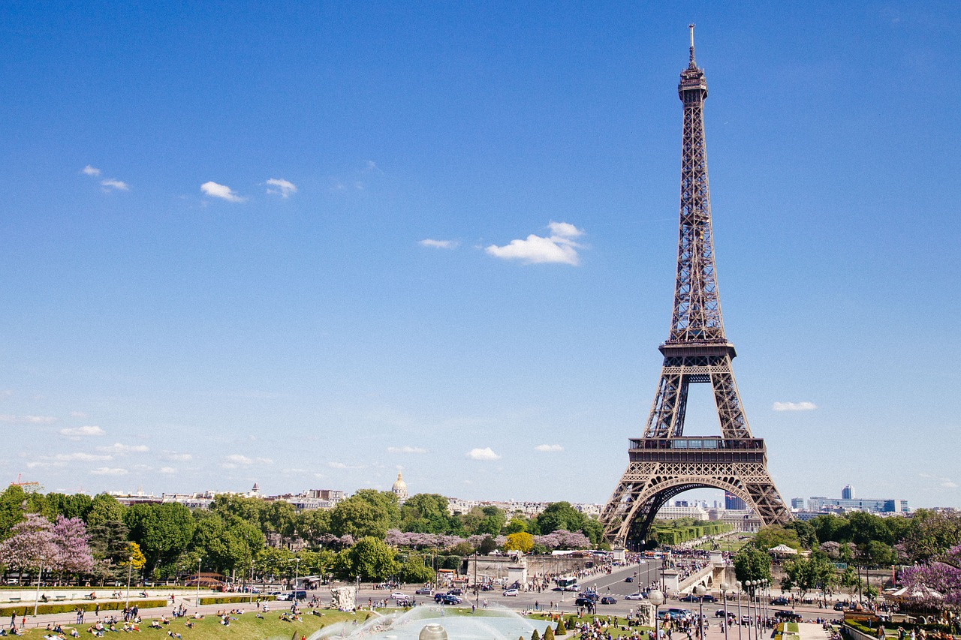
Kopierfreie Tage
Daten & Fakten: Jährlicher Papierverbrauch an sieben Schulen
3.396.500 Blatt Papier sind als Turm aufeinandergestapelt
etwa 340 m hoch!
Zum Vergleich:
Höhe Eiffelturm: 300 m
Höhe Elbphilharmonie: 110 m

Slide 6
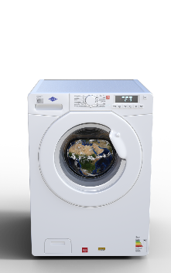
Kopierfreie Tage
Daten & Fakten: Energieverbrauch
Die Energie aus einer kWh betreibt eine Waschmaschine bei einem 60°C-Waschgang oder eine Energiesparlampe bis zu 90 Stunden.
Der Energieverbrauch für die Kopierer entspricht 10.650 Waschgängen oder 960.000 Stunden Brenndauer einer Energiesparlampe (Quelle: energieheld.de)

Slide 7
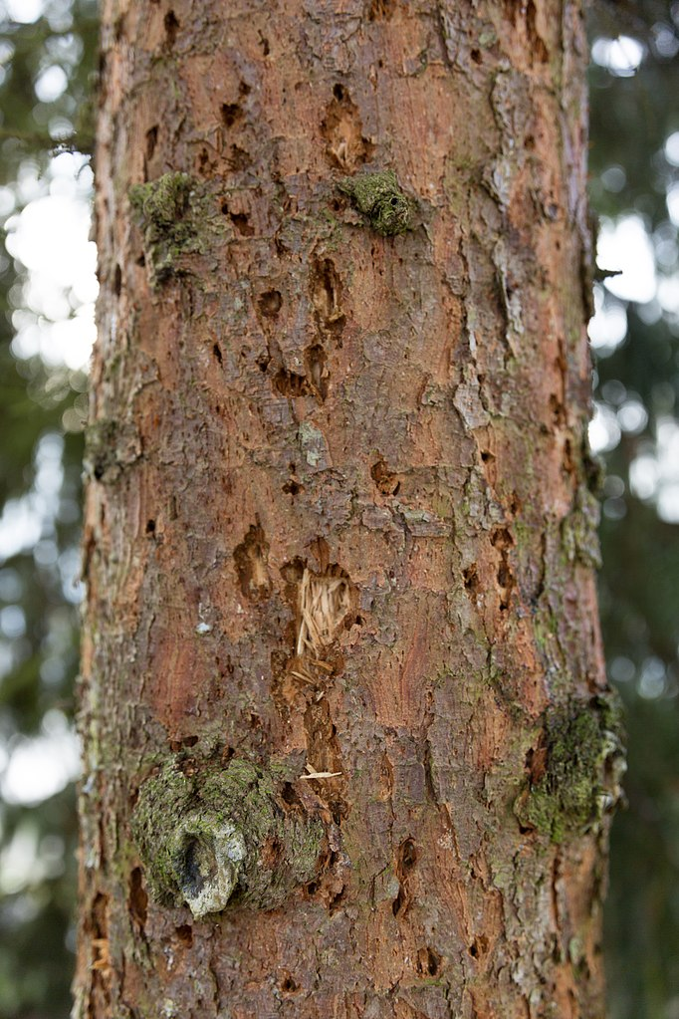
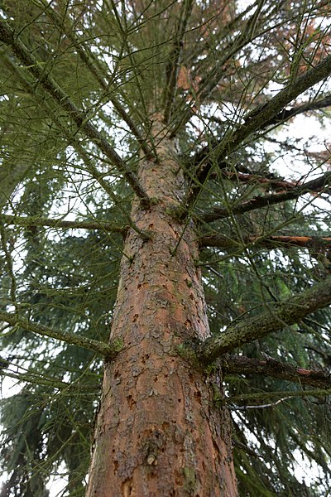
Kopierfreie Tage
Daten & Fakten Holzverbrauch
Ein Fichten-Stamm mit 1 m Durchmesser und 4 m Länge wiegt etwa 2.200 kg.
Für den Papierverbrauch werden ca. 8 große Fichtenstämme pro Jahr benötigt.
Bild: Martin Kraft (photo.martinkraft.com), Lizenz: CC BY-SA 3.0, via Wikimedia Commons

Slide 8
Kopierfreie Tage
Daten & Fakten Wasserverbrauch
Eine Badewanne fasst 150 Liter.
Es werden 2.314 Badewannenfüllungen für den Papierverbrauch der sieben Schulen in einem Jahr benötigt.

Slide 9
Kopierfreie Tage
Daten & Fakten CO₂-Emission
Ein Mittelklassewagen (Benzin) verursacht ca. 20 kg CO₂-Ausstoß pro 100 km.
Die CO₂-Emission durch ca. 107.000 gefahrene km entspricht dem Papierverbrauch der sieben Schulen in einem Jahr.

Slide 10
Kopierfreie Tage
Daten & Fakten Kosten
€
Es werden für den Papiereinkauf und den Kopierstrom in sieben Schulen
rund 29.000 Euro ausgegeben.

Slide 11
Kopierfreie Tage
Einsparziel: 1 Blatt pro Schüler und Tag
Ein Blatt lässt sich durch mehr doppelseitige Kopien einsparen.
Ein Blatt lässt sich durch einen vermehrten Einsatz von Elmo-Kameras einsparen.
Oder einfach durch bewussteres Kopieren.

Slide 12
Kopierfreie Tage
Einsparziel: 1 Blatt pro Schüler und Tag
Es lohnt sich!
€

Slide 13
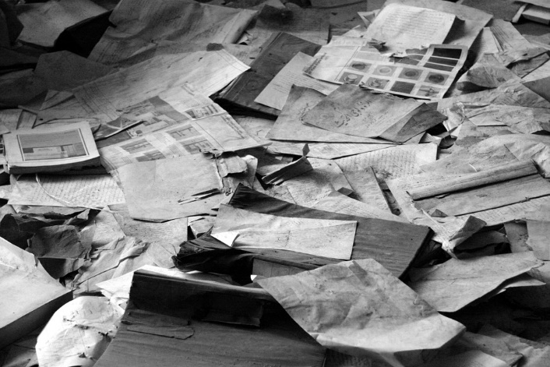
Kopierfreie Tage
Zusammenfassung
Ein Blatt Papier pro Schüler/in und Tag einsparen heißt jede vierte Kopie sparen:
Dadurch können 812.000 Blatt Papier gespart, 2 große Fichtenstämme weniger gefällt, 553 Badewannen weniger Wasser verbraucht und 6.920 Euro eingespart werden.
Lehrer/innen, Schüler/innen und die Öffentlichkeit werden für das wichtige Thema Papierverbrauch sensibilisiert.

